Slide 1
第三组project
seam carving
能量函数探究——李华
特殊物体的检测和处理——罗翠铃
不同实现方法时间效率的比较——张栩

Slide 2
能量函数探究
李华

Slide 3
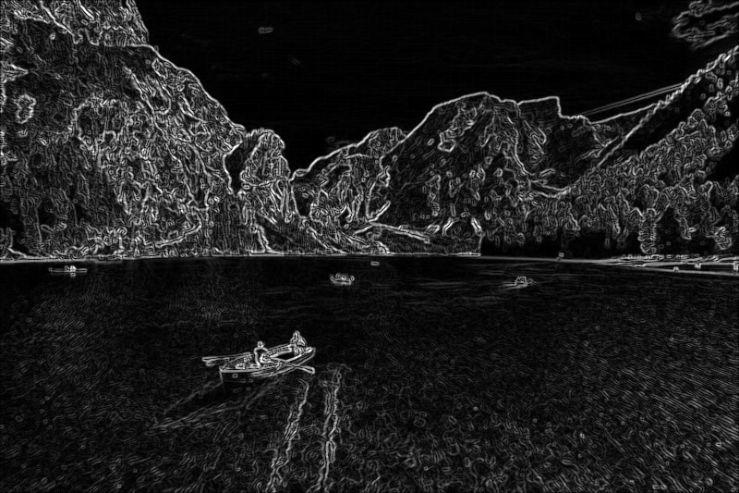
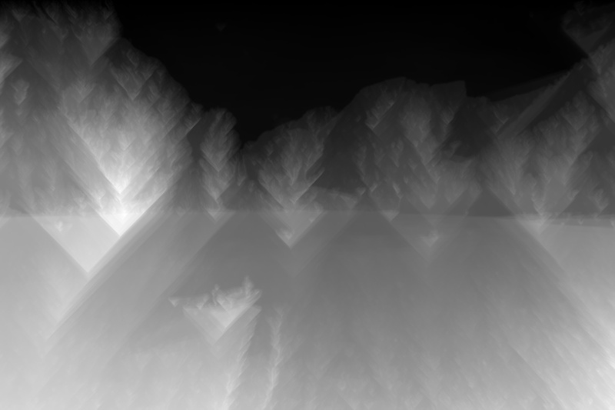


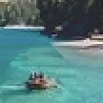

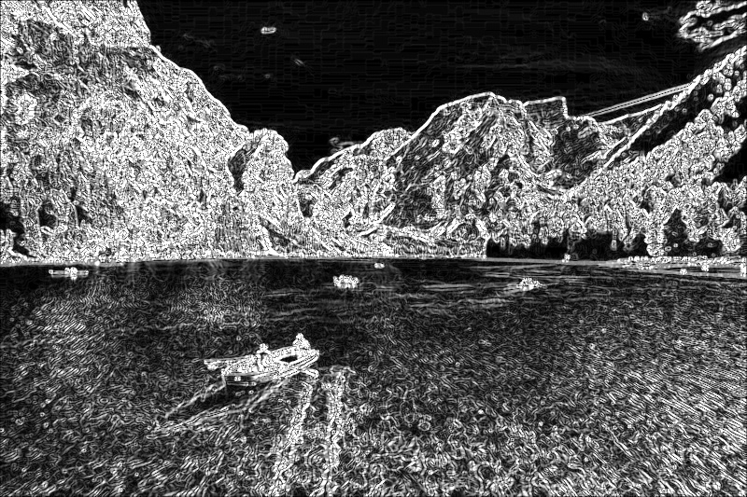
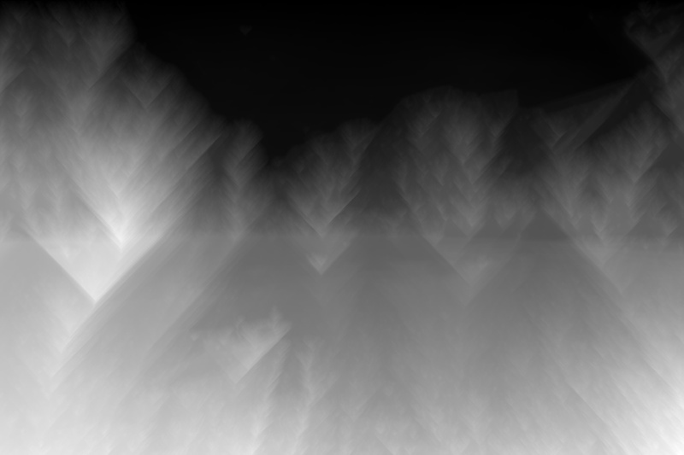


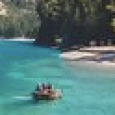
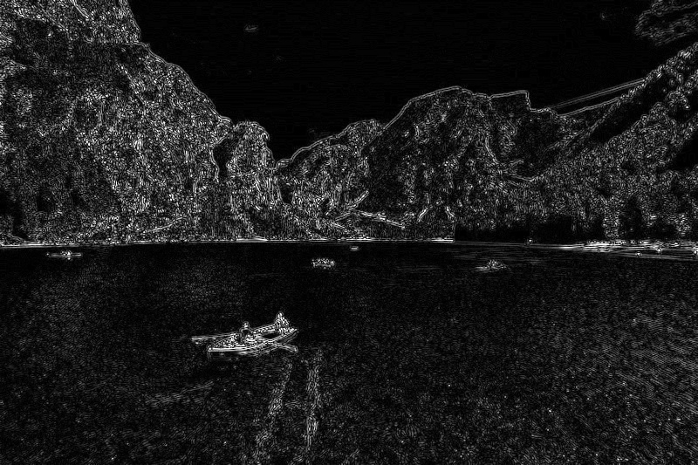
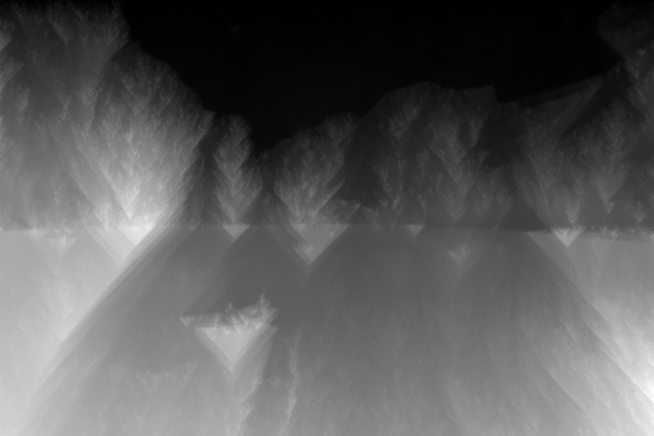


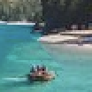
Gradient: different operators
energy map
DP map
carved to 50%
original image
Sobel
Scharr
Laplacian

Slide 4
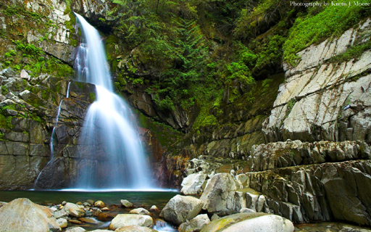
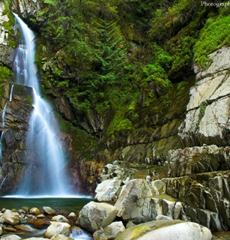
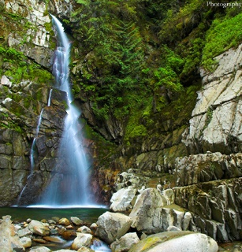
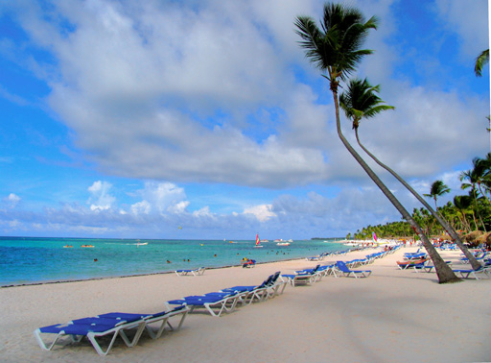
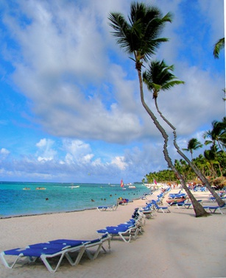
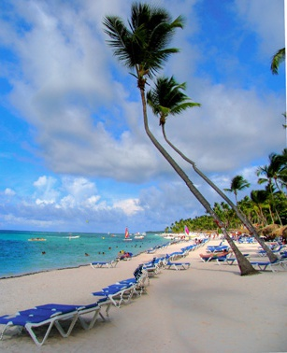



Local Entropy & Gradient
original image
Entropy
Scharr

Slide 5
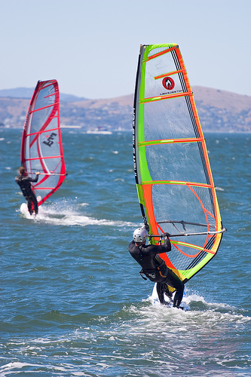
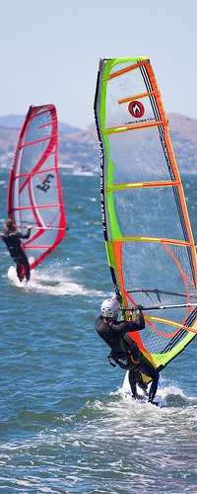
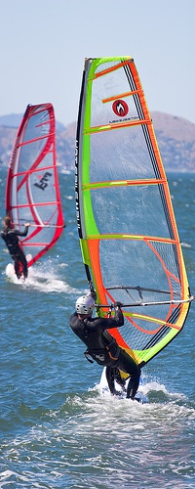
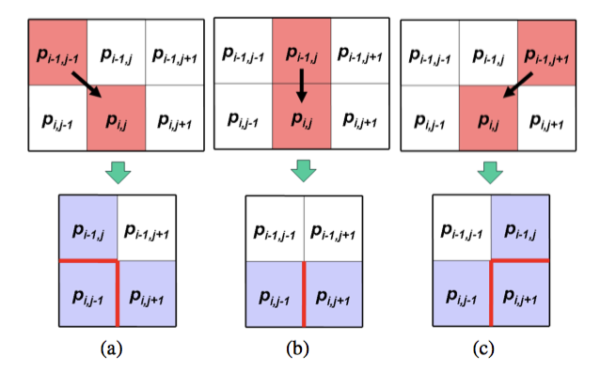
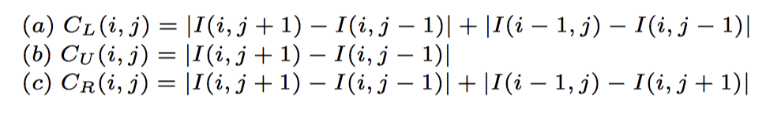
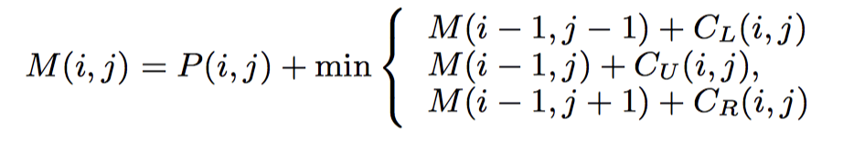
Forward energy
& 推广
Michael Rubinstein, Ariel Shamir, and Shai Avidan, “Improved seam carving for video retargeting,” ACM Transactions on Graphics (SIGGRAPH), vol. 27, 2008.

Slide 6
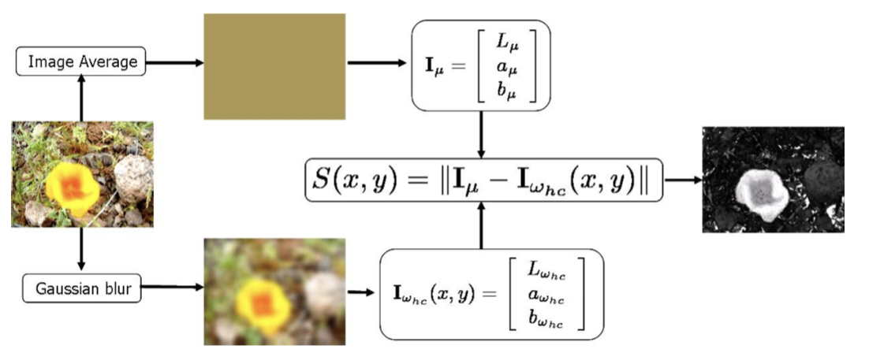
FT Saliency
Achanta, Radhakrishna, Sabine Susstrunk. Saliency detection for contentaware image resizing, in: Sixteenth IEEE International Conference on Image Processing (ICIP), 2009. IEEE, 2009.
Achanta, Radhakrishna, et al. Frequency-tuned salient region detection, in:CVPR 2009. IEEE Conference on Computer Vision and Pattern Recognition, 2009. IEEE, 2009.

Slide 7
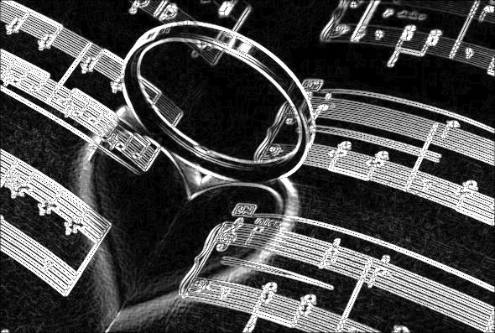


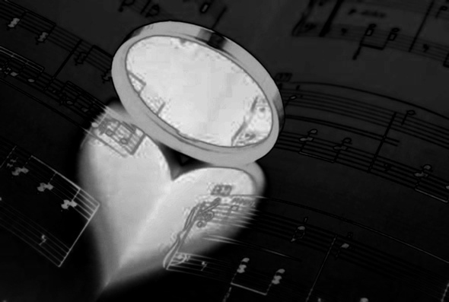

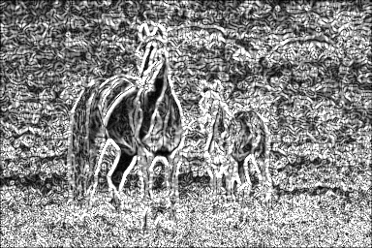
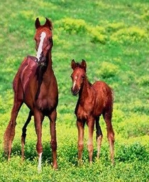
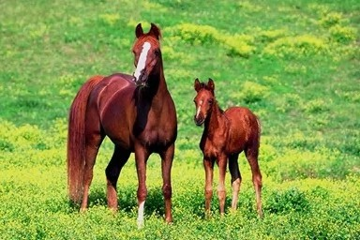
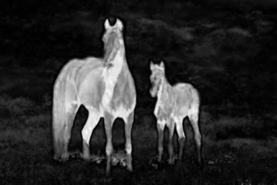
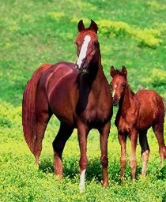
FT Saliency
Scharr
FT
Scharr
FT

Slide 8
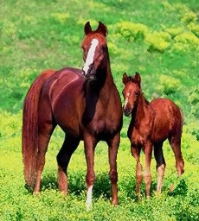
extended FT Saliency
update & not update energy function with each seam
FT

Slide 9
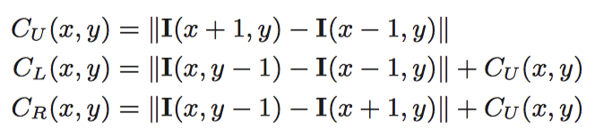
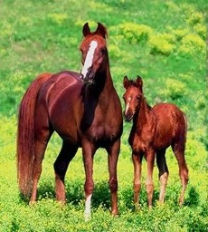
extended FT Saliency
FT Saliency with forward energy
FT

Slide 10
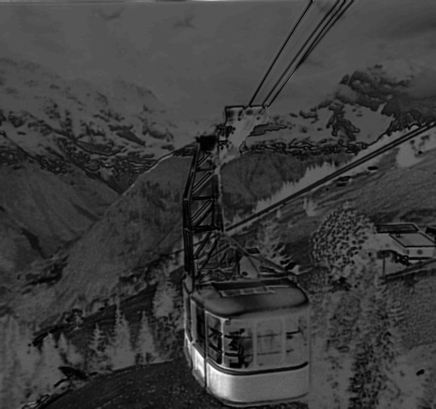
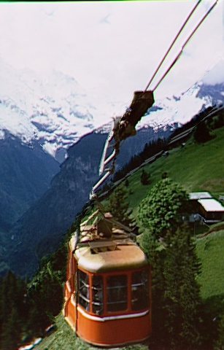
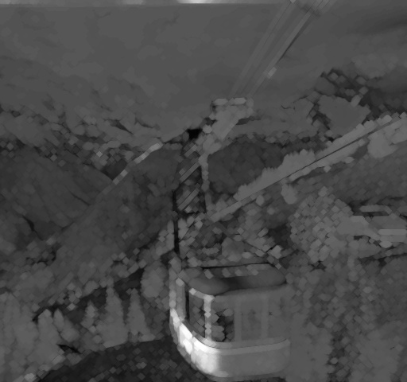
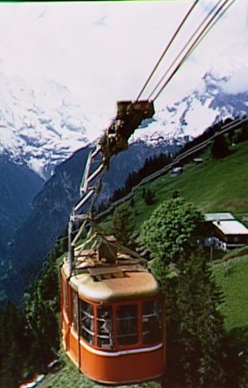


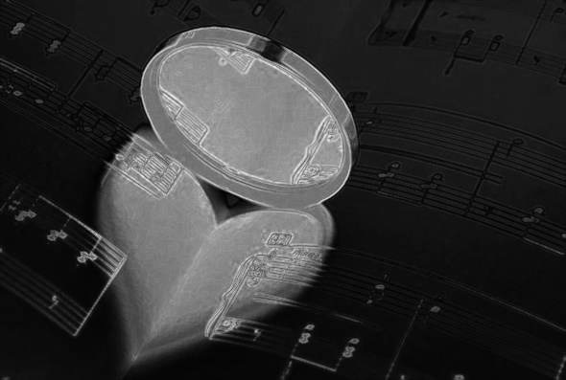

extended FT Saliency
dilated FT Saliency
a*Scharr + b*FT Saliency
FT + forward
dilated FT + forward
FT
Scharr + FT

Slide 11
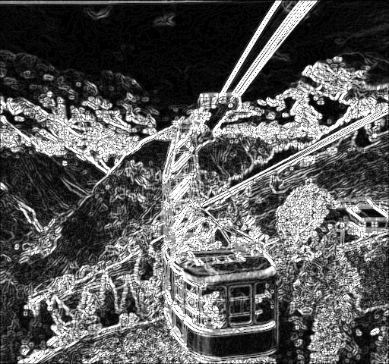
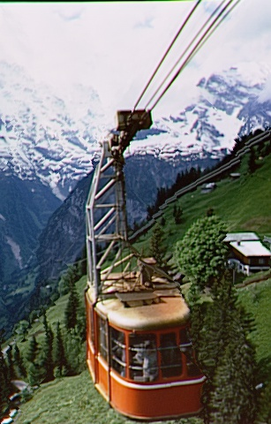
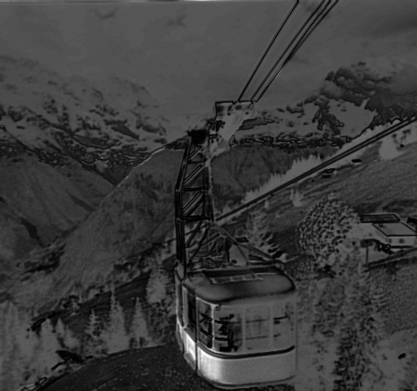
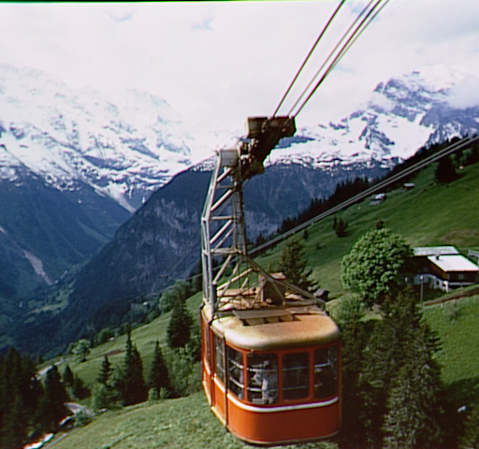
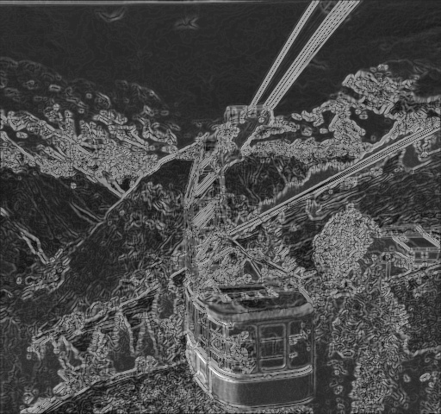
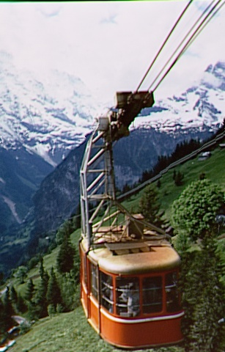
extended FT Saliency
Scharr
a*Scharr + b*FT Saliency
original image
FT
Scharr + FT

Slide 12
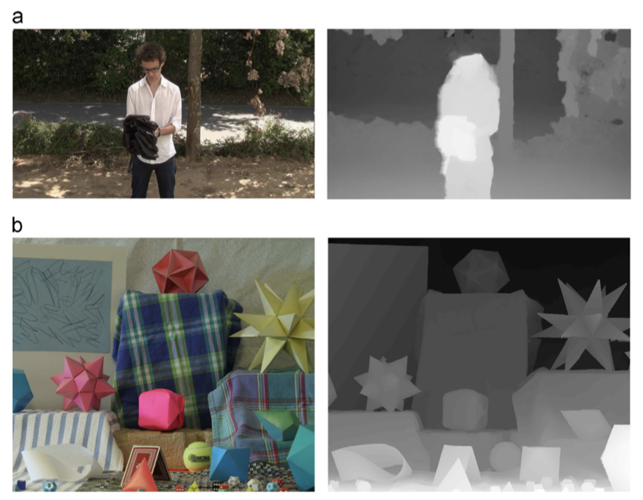
a*Scharr + b*FT Saliency + c*depth
Chen Y, Pan Y, Song M, et al. Improved seam carving combining with 3D saliency for image retargeting[J]. Neurocomputing, 2015, 151: 645-653.
F. Shafieyan, N. Karimi, B. Mirmahboub, S. Samavi, and S. Shirani, “Image retargeting using depth assisted saliency map,” Signal Process. Image Commun., vol. 50, pp. 34–43, Feb. 2017.

Slide 13
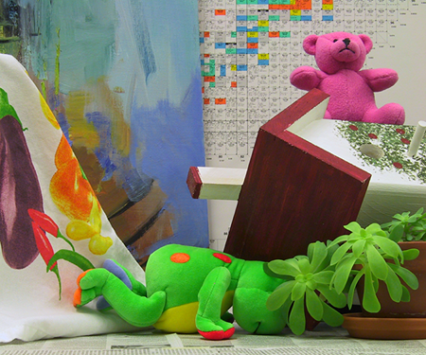
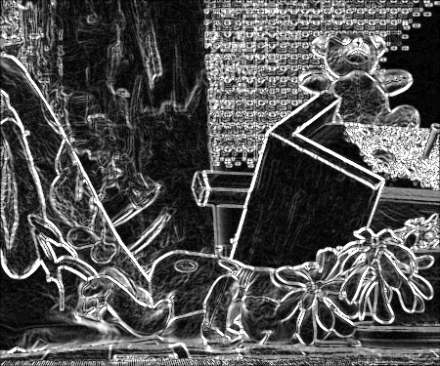
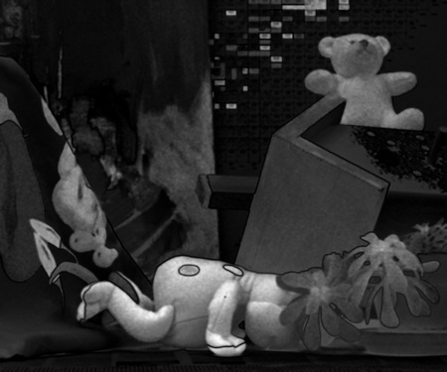
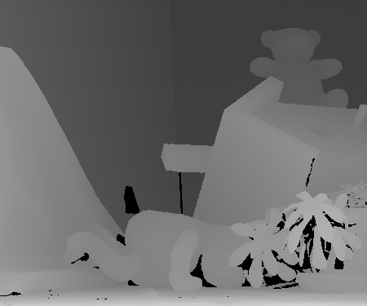
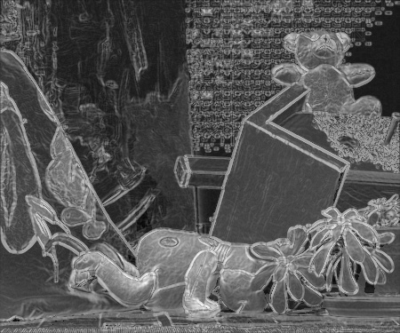
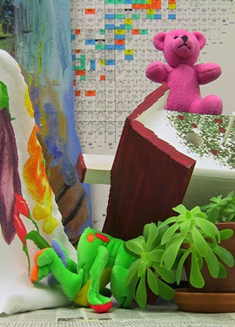



a*Scharr + b*FT Saliency + c*depth
original image
forwarded Scharr
forwarded FT
depth image
Scharr + FT + depth
(scale)
FT 3.8 : depth 6.2

Slide 14









a*Scharr + b*FT Saliency + c*depth
original image
forwarded Scharr
forwarded FT
depth image
Scharr + FT + depth
(scale)
FT 2.9 : depth 7.1

Slide 15









a*Scharr + b*FT Saliency + c*depth
original image
forwarded Scharr
forwarded FT
depth image
Scharr + FT + depth
(scale)
FT 6 : depth 4

Slide 16
特殊物体的检测和保护
直线 人脸

Slide 17


直线的检测和保护
论文：Seam Carving with Improved Edge Preservation
原因：两条及以上seam穿过同一条直线且交点相邻
方法：对每条穿过直线的seam，增加交点及其周围某个半径之内的区域的能量
减小下一条seam经过相邻点的概率

Slide 18

只需要在最开始用Canny边缘检测和Hough直线变换，检测出直线
每删掉一条seam就要修改交点附近的能量值

Slide 19


直线检测相关
Canny边缘检测
双阈值筛选：设置低阈值T_{L}和高阈值T_{H}
若像素点的梯度幅值高于T_{H}，则保留为边缘像素；若低于T_{L} ，则剔除；若介于两者之间，若该像素点连接到高于T_{H}的像素点才被保留。
论文： T_{H} =100， T_{L} =20.

Slide 20

直线检测相关
Hough直线变换
若将图像中的直线用极坐标表示：ρ=xcosθ+ysinθ
从图像空间变换到ρ,θ的参数空间：图像中的每个点对应参数空间的一条曲线，每条直线对应参数空间的一个点。
那么在图像空间中共线的点，在参数空间中交于同一点。

Slide 21


直线检测相关
Hough直线变换
threshold：参数空间中多少条曲线相交才算作正式交点
论文：threshold=0.6·max{I_{H}} ?

Slide 22

阈值的选取
对于Canny：不同的阈值得到不同的边缘效果
对于Hough：不同的阈值得到不同的直线数量和分布
随便设一个大致的阈值，或者对不同的图像把各种阈值取值都试一遍选出效果最好的，好像都不太合理
比较蠢的办法：手动调阈值

Slide 23







Slide 24






失败案例

Slide 25
待改进的地方
自适应阈值
加快检测直线和标记直线像素点的速度

Slide 26

人脸检测
基于Harr特征的级联分类器，分类器基于机器学习，根据给出的正样本和副样本训练一个用于识别正样本一类物体的模型。
cv::CascadeClassifier
加载分类器：Harr特征分类器是一个XML文件，该文件中会描述人体各个部位的Haar特征值。Opencv中自带的库有已经训练好的人脸分类器，比如haarcascade_frontalface_alt.xml
当然，也可以自己训练
检测人脸，并将人脸用矩阵保存各个人脸的坐标、大小

Slide 27




Slide 28




Slide 29




失败案例

Slide 30


动漫人脸检测
GitHub：https://github.com/nagadomi/lbpcascade_animeface
训练好的分类器：lbpcascade_animeface.xml

Slide 31





Seam carving
带有人脸检测和保护
纵向裁剪
横向裁剪

Slide 32
人脸检测和保护对横向裁剪效果更明显（？）
对于纵向裁剪，在人脸多的时候
seam多时，人脸和人体其他部位难以同时兼顾
seam少时，人脸保护与否实际效果差别不大

Slide 33
或许可以改进的地方
对人脸的检测：
有时检测不到人脸，有时将其他区域误判成人脸
解决方法：自己训练一个准确度更高的分类器
对人脸的保护：
优化附加的能量函数
简单粗暴：人脸的框里所有像素点的能量都加上同样的值
根据人脸不同部位的位置，加不同的能量值
放大范围等等

Slide 34
Seam carving不同实现方法时间效率的比较

Slide 35



两种seam carving的实现方式
1.转换成图来实现

Slide 36
两种seam carving的实现方式
在构建的图上调用最短路径算法：
1.Dijskra算法
2.无环加权有向图算法：先对顶点进行拓扑排序，按拓扑排序对顶点进行松弛
3.其它最短路算法(如Bellman-Ford算法)

Slide 37

两种seam carving的实现方式
在构建的图上调用最短路径算法：
1.Dijskra算法
2.无环加权有向图算法：先对顶点进行拓扑排序，按拓扑排序对顶点进行松弛
3.其它最短路算法(如Bellman-Ford算法)

Slide 38

两种seam carving的实现方式
2.动态规划算法
源代码：
先用CumulativeEnergyMap矩阵记
录能量和
论文伪代码

Slide 39









实现效果
图1

Slide 40









实现效果
图2

Slide 41




测试结果
Dijskra 拓扑排序

Slide 42




测试结果
源代码 动态规划

Slide 43


测试结果

Slide 44
理论分析
Dijskra算法选择矩阵中据源点距离最近的点加入集合中，并更新距离值。在每层循环中，最多要更新3个距离值。同时每次寻找最小值进行排序需要插入3个值，大概复杂度为O(logV)，因此总复杂度约为O(3V+3VlogV)，即O(VlogV)
拓扑排序算法从源点开始对整个图结构进行拓扑排序，依据拓扑排序的序列，对每个顶点进行放松操作，已有论文分析此算法计算复杂度最低为O(5V)
动态规划算法直接计算到达这一像素点，且包含这一像素点的能量线的能量值总和，从上到下，从左到右依次计算，总共需计算O(V)次，在每个循环中至多需要进行3次比较，因此总的复杂度为O(3V)。

Slide 45
测试结论
实现效果上：几种算法有微小差别(求出的seam值有差别)，但从效果看都是比较有效的seam carving算法
在时间复杂度上：动态规划算法具有更好的时间效率，它可以直接在能量矩阵上进行操作，而不需要多余的构造
要求得最低能量线，必须遍历每一个像素点的值，否则都可能无法取得最值，因此时间复杂度最低为O(V)

Slide 46

可能的改进
进一步降低时间复杂度，可能需要不每次更新能量函数，这样在每次求能量线时，也可以只对一部分做操作。
当然，不及时更新能量函数可能会对图片效果造成一定的影响。

Slide 47
THANK
YOU

